Slide 1



ClickHouse для инженеров и архитекторов БД
Реализация масштабируемой системы мониторинга и аналитики в реальном времени на базе Vector, Apache Kafka и ClickHouse

Slide 2


Меня хорошо видно
& слышно?

Slide 3
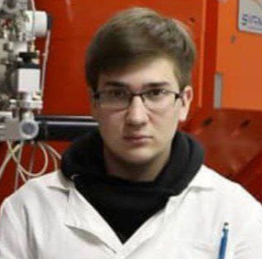
Защита проекта
Тема: Реализация масштабируемой системы мониторинга и аналитики в реальном времени на базе Vector, Apache Kafka и ClickHouse
Сергей Сергеев
Младший специалист по кибербезопасности

Slide 4
План защиты
Цель и задачи проекта
Какие технологии использовались
Что получилось
Выводы
Вопросы и рекомендации

Slide 5
Цель и задачи проекта
Цель проекта: создать масштабируемую и отказоустойчивую систему мониторинга и аналитики в реальном времени для обработки и анализа логов событий безопасности.
1. | Реализовать источник логов безопасности, нормализовать с помощью Vector
2. | Развернуть кластер ClickHouse
3. | Организовать распределённую систему Apache Kafka
4. 5. | Реализовать инфраструктуру на базе Docker и Docker Compose Интегрировать Prometheus и Grafana для сбора метрик и создания дашбордов

Slide 6
Какие технологии использовались
1. 2. 3. 4. 5. 6. 7. | Docker & Docker Compose ClickHouse Apache Kafka Zookeeper Vector.dev Event Generator (Python + Faker) Grafana & Prometheus

Slide 7
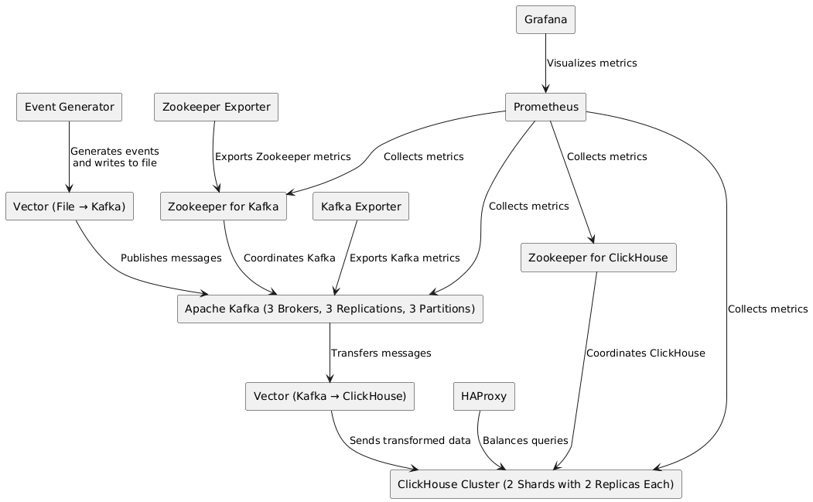
Что получилось

Slide 8
Выводы
1. | Кластер ClickHouse cостоит из 2 шардов, по 2 реплики в каждом, с координацией через Zookeeper.
2. | Развернуто 3 брокера с репликацией и партиционированием, обеспечивающими отказоустойчивую передачу логов
3. 4. | Все сервисы запущены в Docker и оркестрированы через Docker Compose. Prometheus собирает метрики, Grafana визуализирует их через дашборды, включая состояние ClickHouse, Kafka и Zookeeper.

Slide 9

Вопросы и рекомендации
+
–
если есть вопросы
если вопросов нет

Slide 10

Спасибо за внимание!

